Slide 1
大数据采集与分析
Big Data Mining & Analysis
Prof. ：leon time : 2020.09

Slide 2
目录
01
HDFS
CONTENTS
02
HBase

Slide 3
01
大数据处理架构Hadoop

Slide 4
大数据处理架构Hadoop
Hadoop是Apache软件基金会旗下的一个开源分布式计算平台，为用户提供了系统底层细节透明的分布式基础架构
Hadoop是基于Java语言开发的，具有很好的跨平台特性，并且可以部署在廉价的计算机集群中
Hadoop的核心是分布式文件系统HDFS（Hadoop Distributed File System）和MapReduce
Hadoop被公认为行业大数据标准开源软件，在分布式环境下提供了海量数据的处理能力
几乎所有主流厂商都围绕Hadoop提供开发工具、开源软件、商业化工具和技术服务，如谷歌、雅虎、微软、思科、淘宝等，都支持Hadoop

Slide 5

大数据处理架构Hadoop
Hadoop的标志
Hadoop最初是由Apache Lucene项目的创始人Doug Cutting开发的文本搜索库。Hadoop源自始于2002年的Apache Nutch项目——一个开源的网络搜索引擎并且也是Lucene项目的一部分
在2004年，Nutch项目也模仿GFS开发了自己的分布式文件系统NDFS（Nutch Distributed File System），也就是HDFS的前身
2004年，谷歌公司又发表了另一篇具有深远影响的论文，阐述了MapReduce分布式编程思想
2005年，Nutch开源实现了谷歌的MapReduce
到了2006年2月，Nutch中的NDFS和MapReduce开始独立出来，成为Lucene项目的一个子项目，称为Hadoop，同时，Doug Cutting加盟雅虎
2008年1月，Hadoop正式成为Apache顶级项目，Hadoop也逐渐开始被雅虎之外的其他公司使用
2008年4月，Hadoop打破世界纪录，成为最快排序1TB数据的系统，它采用一个由910个节点构成的集群进行运算，排序时间只用了209秒
在2009年5月，Hadoop更是把1TB数据排序时间缩短到62秒。Hadoop从此名声大震，迅速发展成为大数据时代最具影响力的开源分布式开发平台，并成为事实上的大数据处理标准

Slide 6
大数据处理架构Hadoop
Hadoop的特性
Hadoop是一个能够对大量数据进行分布式处理的软件框架，并且是以一种可靠、高效、可伸缩的方式进行处理的，它具有以下几个方面的特性：
高可靠性
高效性
高可扩展性
高容错性
成本低
运行在Linux平台上
支持多种编程语言
Hadoop凭借其突出的优势，已经在各个领域得到了广泛的应用，而互联网领域是其应用的主阵地
2007年，雅虎在Sunnyvale总部建立了M45——一个包含了4000个处理器和1.5PB容量的Hadoop集群系统
Facebook作为全球知名的社交网站，Hadoop是非常理想的选择，Facebook主要将Hadoop平台用于日志处理、推荐系统和数据仓库等方面
国内采用Hadoop的公司主要有百度、淘宝、网易、华为、中国移动等，其中，淘宝的Hadoop集群比较大

Slide 7
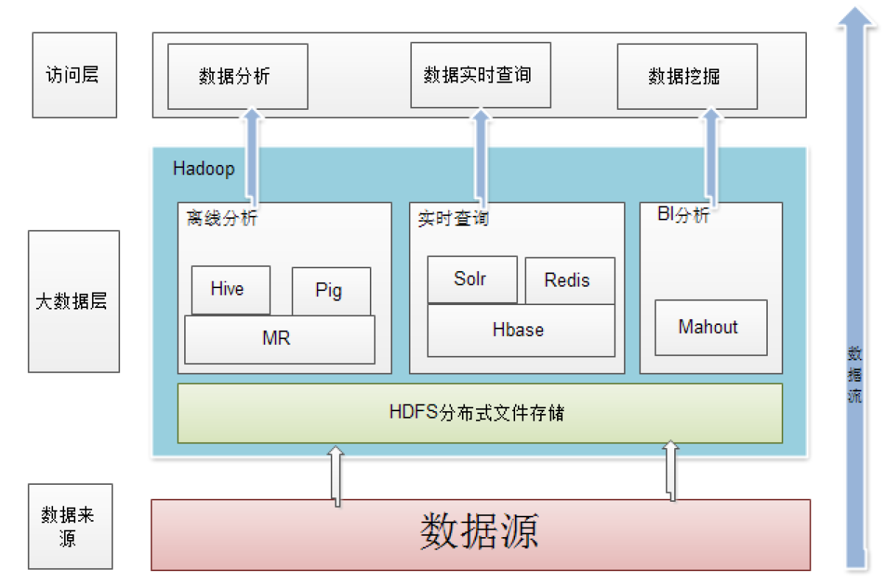
大数据处理架构Hadoop
Hadoop在企业中的应用架构

Slide 8
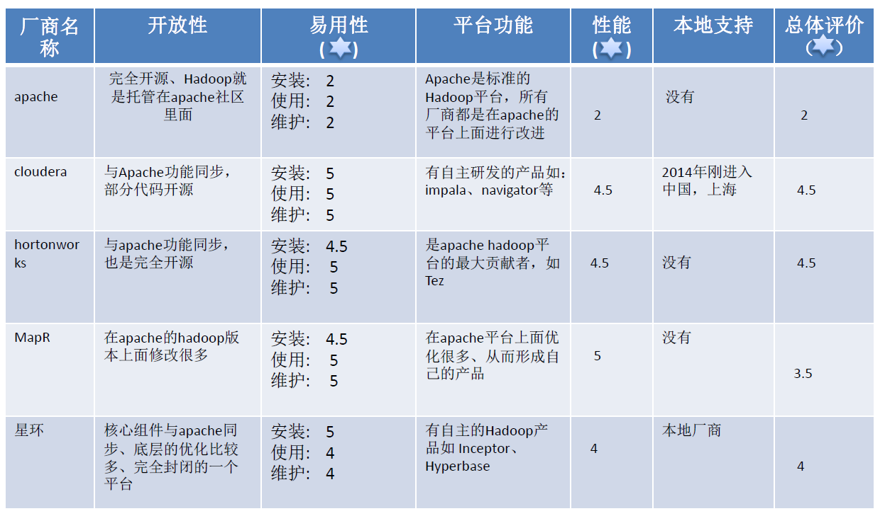
大数据处理架构Hadoop
Hadoop的版本

Slide 9
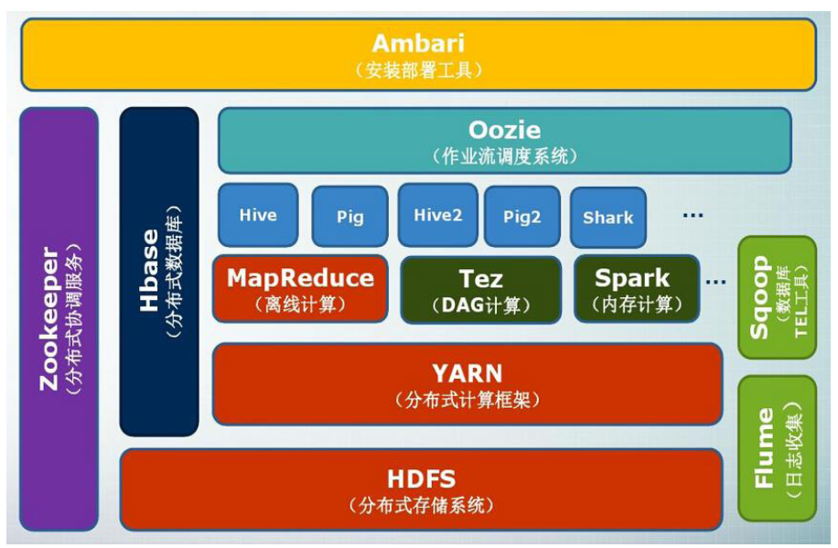
大数据处理架构Hadoop
Hadoop项目结构
Hadoop的项目结构不断丰富发展，已经形成一个丰富的Hadoop生态系统

Slide 10
大数据处理架构Hadoop
Hadoop项目结构
组件 | 功能
HDFS | 分布式文件系统
MapReduce | 分布式并行编程模型
YARN | 资源管理和调度器
Tez | 运行在YARN之上的下一代Hadoop查询处理框架
Hive | Hadoop上的数据仓库
HBase | Hadoop上的非关系型的分布式数据库
Pig | 一个基于Hadoop的大规模数据分析平台，提供类似SQL的查询语言Pig Latin
Sqoop | 用于在Hadoop与传统数据库之间进行数据传递
Oozie | Hadoop上的工作流管理系统
Zookeeper | 提供分布式协调一致性服务
Storm | 流计算框架
Flume | 一个高可用的，高可靠的，分布式的海量日志采集、聚合和传输的系统
Ambari | Hadoop快速部署工具，支持Apache Hadoop集群的供应、管理和监控
Kafka | 一种高吞吐量的分布式发布订阅消息系统，可以处理消费者规模的网站中的所有动作流数据
Spark | 类似于Hadoop MapReduce的通用并行框架

Slide 11
01
Hadoop集群的部署与使用

Slide 12
Hadoop集群部署与使用
Hadoop节点类型
Hadoop框架中最核心的设计是为海量数据提供存储的HDFS和对数据进行计算的MapReduce
MapReduce的作业主要包括：（1）从磁盘或从网络读取数据，即IO密集工作；（2）计算数据，即CPU密集工作
Hadoop集群的整体性能取决于CPU、内存、网络以及存储之间的性能平衡。因此运营团队在选择机器配置时要针对不同的工作节点选择合适硬件类型
一个基本的Hadoop集群中的节点主要有
NameNode：负责协调集群中的数据存储
DataNode：存储被拆分的数据块
JobTracker：协调数据计算任务
TaskTracker：负责执行由JobTracker指派的任务
SecondaryNameNode：帮助NameNode收集文件系统运行的状态信息

Slide 13
Hadoop集群部署与使用
Hadoop集群硬件配置
在集群中，大部分的机器设备是作为Datanode和TaskTracker工作的Datanode/TaskTracker的硬件规格可以采用以下方案：
4个磁盘驱动器（单盘1-2T），支持JBOD(Just a Bunch Of Disks，磁盘簇)
2个4核CPU,至少2-2.5GHz
16-24GB内存
千兆以太网
NameNode提供整个HDFS文件系统的NameSpace(命名空间)管理、块管理等所有服务，因此需要更多的RAM，与集群中的数据块数量相对应，并且需要优化RAM的内存通道带宽，采用双通道或三通道以上内存。硬件规格可以采用以下方案：
8-12个磁盘驱动器（单盘1-2T）
2个4核/8核CPU
16-72GB内存
千兆/万兆以太网
SecondaryNameNode在小型集群中可以和NameNode共用一台机器，较大的群集可以采用与NameNode相同的硬件

Slide 14
Hadoop集群部署与使用
Hadoop集群规模需求
Hadoop集群规模可大可小，初始时，可以从一个较小规模的集群开始，比如包含10个节点，然后，规模随着存储器和计算需求的扩大而扩大
如果数据每周增大1TB，并且有三个HDFS副本，然后每周需要一个额外的3TB作为原始数据存储。要允许一些中间文件和日志（假定30%）的空间，由此，可以算出每周大约需要增加一台新机器。存储两年数据的集群，大约需要100台机器
对于一个小的集群，名称节点（NameNode）和JobTracker运行在单个节点上，通常是可以接受的。但是，随着集群和存储在HDFS中的文件数量的增加，名称节点需要更多的主存，这时，名称节点和JobTracker就需要运行在不同的节点上
第二名称节点（SecondaryNameNode）会和名称节点可以运行在相同的机器上，但是，由于第二名称节点和名称节点几乎具有相同的主存需求，因此，二者最好运行在不同节点上

Slide 15
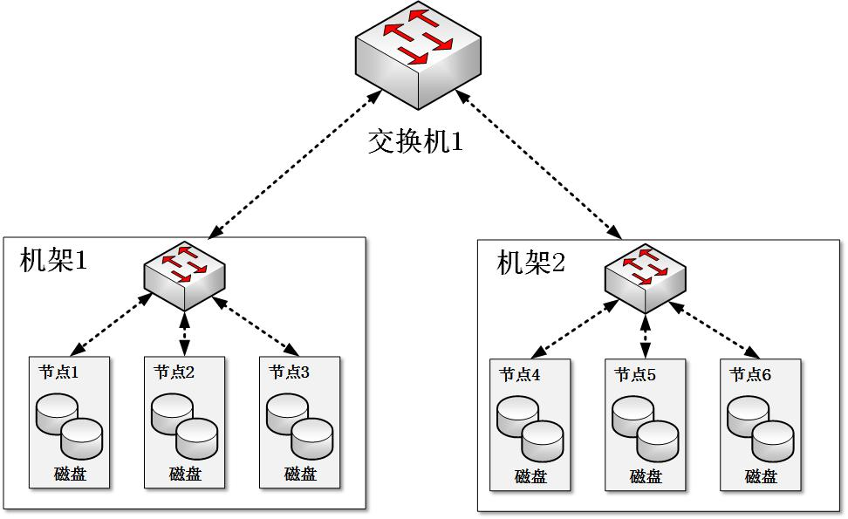
Hadoop集群部署与使用
Hadoop集群网络拓扑
普通的Hadoop集群结构由一个两阶网络构成
每个机架（Rack）有30-40个服务器，配置一个1GB的交换机，并向上传输到一个核心交换机或者路由器（1GB或以上）
在相同的机架中的节点间的带宽的总和，要大于不同机架间的节点间的带宽总和

Slide 16
Hadoop集群部署与使用
Hadoop集群建立与安装
采购好相关的硬件设备后，就可以把硬件装入机架，安装并运行Hadoop
安装Hadoop有多种方法：
（1）手动安装
（2）自动化安装
为了缓解安装和维护每个节点上相同的软件的负担，可以使用一个自动化方法实现完全自动化安装，比如Red Hat Linux’ Kickstart、Debian或者Docker
自动化安装部署工具，会通过记录在安装过程中对于各个选项的回答来完成自动化安装过程。
Hadoop集群基准测试
如何判断一个Hadoop集群是否已经正确安装？可以运行基准测试
Hadoop自带有一些基准测试程序，被打包在测试程序JAR文件中
用TestDFSIO基准测试，来测试HDFS的IO性能
用排序测试MapReduce：Hadoop自带一个部分排序的程序，这个测试过程的整个数据集都会通过洗牌（Shuffle）传输至Reducer，可以充分测试MapReduce的性能

Slide 17
Hadoop集群部署与使用
在云计算环境中使用Hadoop
Hadoop不仅可以运行在企业内部的集群中，也可以运行在云计算环境中
可以在Amazon EC2中运行Hadoop。EC2是一个计算服务，允许客户租用计算机（实例），来运行自己的应用。客户可以按需运行或终止实例，并且按照实际使用情况来付费
Hadoop自带有一套脚本，用于在EC2上面运行Hadoop
在EC2上运行Hadoop尤其适用于一些工作流。例如，在Amazon S3中存储数据，在EC2上运行集群，在集群中运行MapReduce作业，读取存储在S3中的数据，最后，在关闭集群之前将输出写回S3中；如果长期使用集群，复制S3数据到运行在EC2上的HDFS中，则可以使得数据处理更加高效，因为，HDFS可以充分利用数据的位置，S3则做不到，因为，S3与EC2的存储不在同一个节点上
Hadoop被视为事实上的大数据处理标准，本章介绍了Hadoop的发展历程，并阐述了Hadoop的高可靠性、高效性、高可扩展性、高容错性、成本低、运行在Linux平台上、支持多种编程语言等特性
Hadoop目前已经在各个领域得到了广泛的应用，雅虎、Facebook、百度、淘宝、网易等公司都建立了自己的Hadoop集群
经过多年发展，Hadoop项目已经变得非常成熟和完善，包括Common、Avro、Zookeeper、HDFS、MapReduce、HBase、Hive、Chukwa、Pig等子项目，其中，HDFS和MapReduce是Hadoop的两大核心组件
本章最后介绍了如何在Linux系统下完成Hadoop的安装和配置，这个部分是后续章节实践环节的基础

Slide 18
01
HDFS

Slide 19
HDFS
相关背景：
Hadoop：一个分布式系统基础架构，由Apache基金会开发。用户可以在不了解分布式底层细节的情况下，开发分布式程序。充分利用集群的威力高速运算和存储。
Distributed：分布式计算是利用互联网上的计算机的 CPU 的共同处理能力来解决大型计算问题的一种计算科学。
File system：文件系统是操作系统用于明确磁盘或分区上的文件的方法和数据结构；即在磁盘上组织文件的方法。也指用于存储文件的磁盘或分区，或文件系统种类。
Hadoop实现了一个分布式文件系统（Hadoop Distributed File System），简称HDFS。
对外部客户机而言，HDFS 就像一个传统的分级文件系统。可以创建、删除、移动或重命名文件，等等。很多时候，我们就叫它DFS（Distributed File System）。
Hadoop 是一个以一种可靠、高效、可伸缩的方式进行处理的，能够对大量数据进行分布式处理的系统框架。
HDFS是Hadoop兼容最好的标准级文件系统，因为Hadoop是一个综合性的文件系统抽象，所以HDFS不是Hadoop必需的。所以可以理解为Hadoop是一个框架，HDFS是Hadoop中的一个部件。

Slide 20
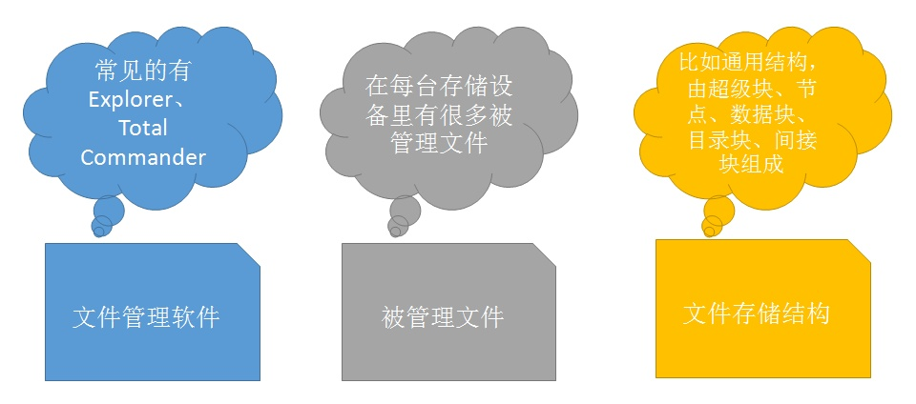
HDFS
HDFS需求：
操作系统中负责管理和存储文件信息的软件机构称为文件管理系统，简称文件系统。简单的理解为，只要有文件管理，就得有文件系统。文件系统由三部分组成：与文件管理有关软件、被管理文件以及实施文件管理所需数据结构。文件系统是对文件存储器空间进行组织和分配，负责文件存储并对存入的文件进行保护和检索的系统。

Slide 21
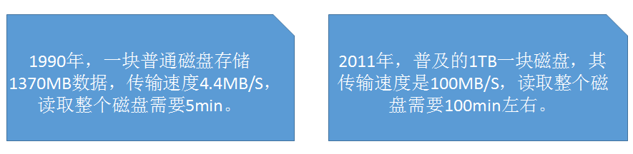
HDFS
HDFS需求：
磁盘面对的海量信息有证券交易所的每天1TB的信息；社交网站上2PB的图片；计算机每天产生的100GB到10TB的机器日志，缓存文件，RFID检测器等等。
既然读取一块磁盘的所有数据需要很长时间，写入更是需要更长时间（写入时间一般是读取时间的3倍）。我们需要一个巨大文件难道得换传输速度10GB/S的磁盘（现在没有这样的磁盘），而且即使有文件为1ZB，或者小点10EB时，这样的磁盘也无法做到随读随取。

Slide 22
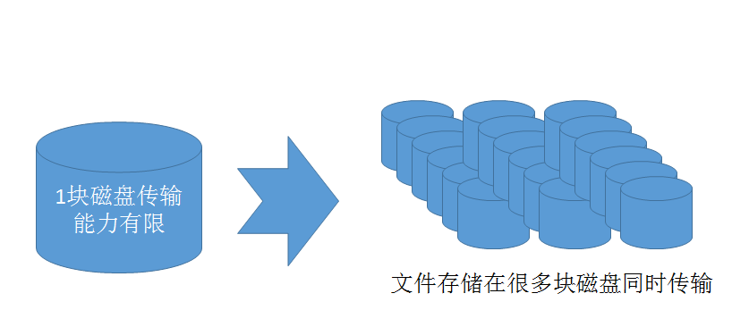
HDFS
HDFS需求：
当数据集的大小超过一台独立物理计算机的存储能力时，就有必要对它进行分区并存储到若干台单独的计算机上。

Slide 23
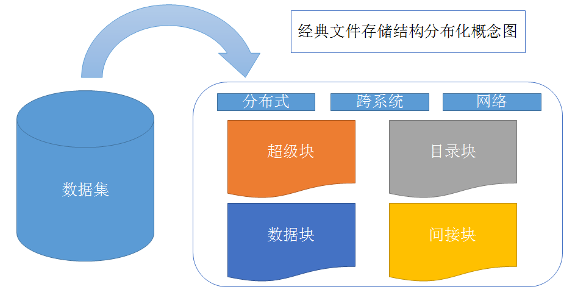
HDFS
HDFS需求：
从概念图上看，分布化的文件系统会因为分布后的结构不完整，导致系统复杂度加大，并且引入的网络编程，同样导致分布式文件系统更加复杂。

Slide 24
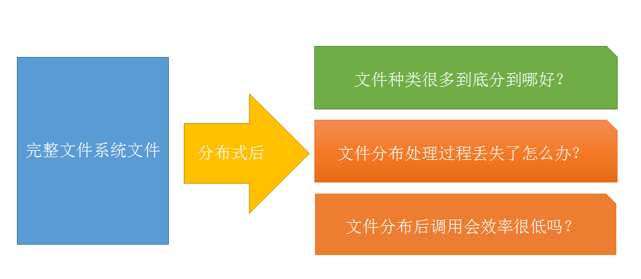
HDFS
HDFS需求：
对于以上的问题我们来HDFS是如何迎刃而解的：
HDFS以流处理访问模式来存储文件的。

Slide 25
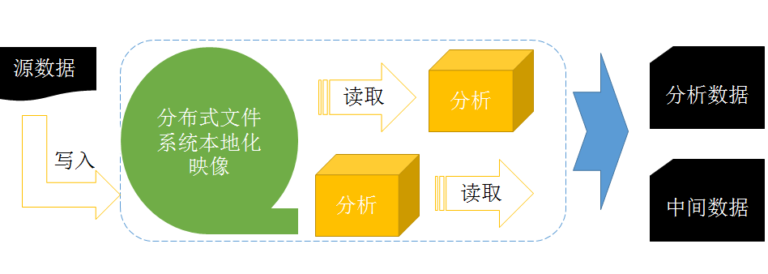
HDFS
DFS是用流处理方式处理文件，每个文件在系统里都能找到它的本地化映像，所以对于用户来说，别管文件是什么格式的，也不用在意被分到哪里，只管从DFS里取出就可以了。

Slide 26
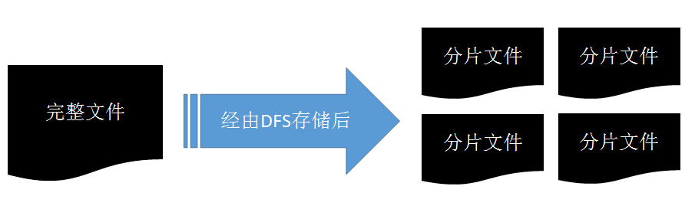
HDFS
一般来说，文件处理过程中无法保证文件安全顺利到达，传统文件系统是使用本地校验方式保证数据完整，然而HDFS不同，HDFS的解决方案是分片冗余，本地校验。

Slide 27
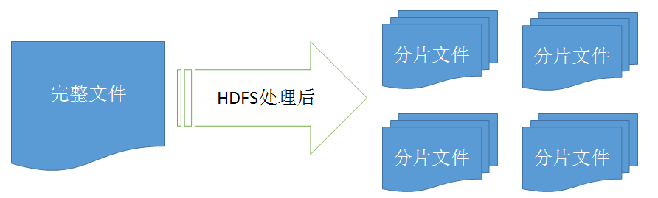
HDFS
数据冗余式存储，直接将多份的分片文件交给分片后的存储服务器去校验。

Slide 28
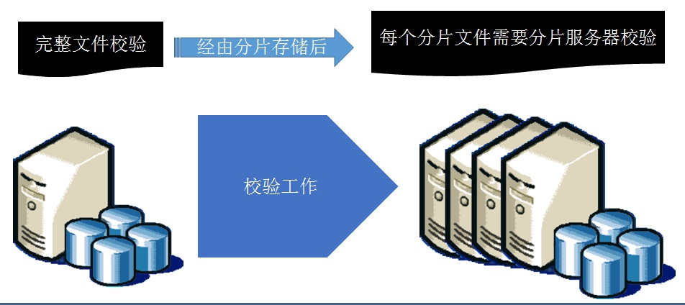
HDFS
冗余后的分片文件还有个额外功能，只要冗余的分片文件中有一份是完整的，经过多次协同调整后，其他分片文件也将完整。

Slide 29
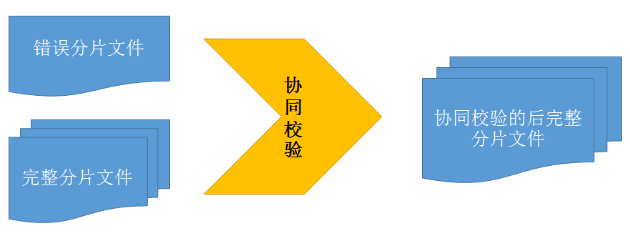
HDFS
经过协调校验，无论是传输错误，I/O错误，还是个别服务器宕机，整个系统里的文件是完整的。
分布后的文件系统有个无法回避的问题，因为文件不在一个磁盘导致读取访问操作的延时，这个是HDFS现在遇到的主要问题。
现阶段，HDFS的配置是按照高数据吞吐量优化的，可能会以高时间延时为代价。但万幸的是，HDFS是具有很高弹性，可以针对具体应用再优化。

Slide 30
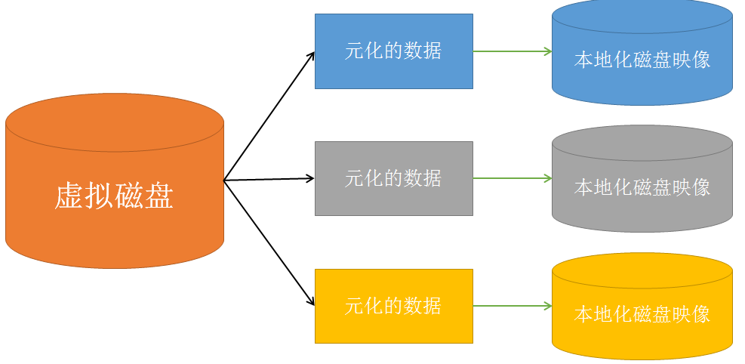
HDFS
HDFS概念：

Slide 31
感谢聆听
Thanks for your listening
Prof. ：leon time : 2020.09

